Slide 1



BIENVENIDOS A LA SOCIALIZACION DEL PROCESO DE ELECCION DE REPRESENTANTES DEL CMD
FASE I
2026 - 2030

Slide 2
ORDEN DEL DÍA
Saludo de bienvenida por parte de la Secretaría Técnica del Comité de Discapacidad-Dra. ISABEL MARÍA CREUS CAMARGO – Area de Discapacidad - Secretaria de Salud.
2. Presentación del DECRETO No DEC-DIR-EST-0366-2026, de FECHA: JULIO 14 DE 2026
3. FASES DEL CRONOGRAMA

Slide 3
Marco Normativo Comité de Discapacidad
Ley base de los Comités Territoriales de Discapacidad (Ley 1145 de 2007). creó el Sistema Nacional de Discapacidad, estableciendo los lineamientos para la formulación, implementación y seguimiento de políticas públicas dirigidas a esta población, e instituyendo los Comités Municipales de Discapacidad (CMD) como espacios de deliberación, construcción, seguimiento y verificación de dichas políticas, estrategias y programas. (Art 15) Obligación de conformar los Comité de discapacidad.
Resolución 3317 de 2012 del Ministerio de Salud y Protección Social reglamenta la elección y el funcionamiento de los Comités Territoriales de Discapacidad, definiendo los procedimientos, actores y requisitos para su adecuada operación.
Funciones principales de los delegados elegidos.

Slide 4
¿Qué es el Comité de Discapacidad?
Instancia de participación ciudadana y concertación.
Espacio para la asesoría y seguimiento de la política pública de discapacidad.
Importancia de la representación territorial.

Slide 5
CATEGORIAS DE DISCAPACIDAD
Física: Movilidad
Visual: (Sensorial)
Auditiva: (Sensorial)
Sordo ceguera: (Sensorial)
Psicosocial o Sensorial (Salud Mental - Comportamiento).
Intelectual: (Procesos de aprendizaje y pensamiento).
Múltiple: dos o más, la combinación de varias.

Slide 6
Discapacidad física
En esta categoría se encuentran las personas que presentan en forma permanente deficiencias corporales funcionales a nivel musculo esquelético, neurológico, tegumentario de origen congénito o adquirido, pérdida o ausencia de alguna parte de su cuerpo, o presencia de desórdenes del movimiento corporal. Se refiere a aquellas personas que podrían presentar en el desarrollo de sus actividades cotidianas, diferentes grados de dificultad funcional para el movimiento corporal y su relación en los diversos entornos al caminar, desplazarse, cambiar o mantener posiciones del cuerpo, llevar, manipular o transportar objetos y realizar actividades de cuidado personal, o del hogar, interactuar con otros sujetos, entre otras (Ministerio de la Protección Social & ACNUR, 2011).

Slide 7
Discapacidad visual:
En esta categoría se incluye a aquellas personas que presentan deficiencias para percibir la luz, forma, tamaño color de los objetos. Se incluye a las personas ciegas y a las personas con baja visión, es decir, quienes a pesar de usar gafas o lentes de contacto, o haberse practicado cirugía, tienen dificultades para distinguir formas, colores, rostros, objetos en la calle, ver en la noche, ver de lejos o de cerca, independientemente de que sea por uno o ambos ojos (Ministerio de la Protección Social & ACNUR, 2011).

Slide 8
Discapacidad Auditiva:
En esta categoría se encuentran personas que presentan en forma permanente deficiencias en las funciones sensoriales relacionadas con la percepción de los sonidos y la discriminación de su localizaclón, tono, volumen y calidad; como consecuencia, presentan diferentes grados de dificultad en la recepción y producción de mensajes verbales y, por tanto, para la comunicación oral. Se incluye en esta categoría a las personas sordas y a las personas con hipoacusia esto es, aquellas que debido a una deficiencia en la capacidad auditiva presentan dificultades en la discriminación de sonidos, palabras, frases, conversación e incluso sonidos con mayor intensidad que ta voz conversacional, según el grado de pérdida auditiva (Ministerio de la Protección Social & ACNUR, 2011).

Slide 9
Discapacidad Sordoceguera:
La sordoceguera es una discapacidad única que resulta de la combinación de una deficiencia visual y una deficiencia auditiva, que genera en las personas que la presentan problemas de comunicación, orientación, movilidad y el acceso a la información. Algunas personas sordociegas son sordas y ciegas totales, mientras que otras conservan restos auditivos y/o restos visuales. Las personas sordociegas requieren de servicios especializados de guía interpretación para su desarrollo e inclusión social.

Slide 10
Discapacidad Psicosocial:
Resulta de la interacción entre las personas con deficiencias (alteraciones en el pensamiento, percepciones, emociones, sentimientos, comportamientos y relaciones, considerados como signos y síntomas atendiendo a su duración, coexistencia, intensidad y afectación funcional) y las barreras del entorno que evitan su participación plena y efectiva en la sociedad.

Slide 11
Discapacidad Psicosocial:
Resulta de la interacción entre las personas con deficiencias (alteraciones en el pensamiento, percepciones, emociones, sentimientos, comportamientos y relaciones, considerados como signos y síntomas atendiendo a su duración, coexistencia, intensidad y afectación funcional) y las barreras del entorno que evitan su participación plena y efectiva en la sociedad.

Slide 12
Discapacidad Intelectual:
Se refiere a aquellas personas que presentan deficiencias en las capacidades mentales generales, como el razonamiento, la resolución de problemas, la planificación, el pensamiento abstracto, el juicio, el aprendizaje académico y el aprendizaje de la experiencia. Estos producen deficiencias del funcionamiento adaptativo, de tal manera que el individuo no alcanza los estándares de independencia personal y de responsabilidad social en uno o más aspectos de la vida cotidiana, incluidos la comunicación, la participación social, el funcionamiento académico u ocupacional y la independencia personal en la casa o en la comunidad (American Psychiatric Association, 2014)

Slide 13
Discapacidad Múltiple:
Presencia de dos o más deficiencias asociadas, de orden físico, sensorial, mental o intelectual, las cuales afectan significativamente el nivel de desarrollo, las posibilidades funcionales, la comunicación, la interacción social y el aprendizaje, por lo que requieren para su atención de apoyos generalizados y permanentes.

Slide 14
Que es la RBC?
Ministerio de Salud y Protección Social República de Colombia “Es una estrategia de desarrollo comunitario para la rehabilitación, la igualdad de oportunidades y la integración social de todas las personas con discapacidad. La RBC se aplica gracias al esfuerzo conjunto de las propias personas con discapacidad, de sus familias, organizaciones y comunidades, y de los pertinentes servicios gubernamentales y no gubernamentales en salud, educación, trabajo, social, y otros”

Slide 15
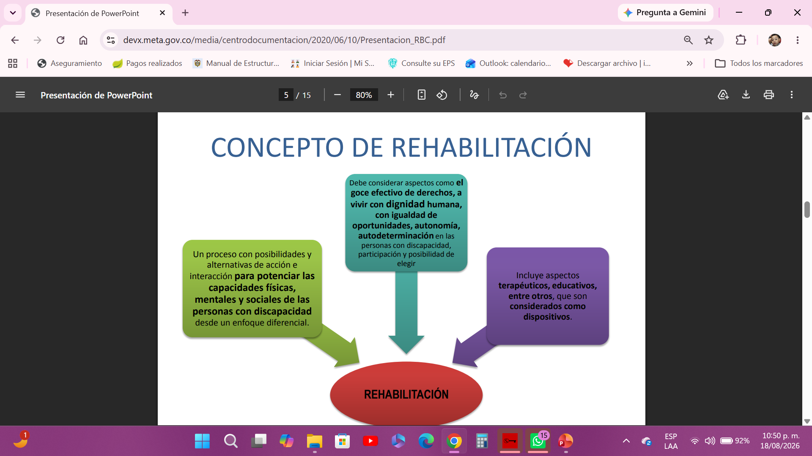

Slide 16
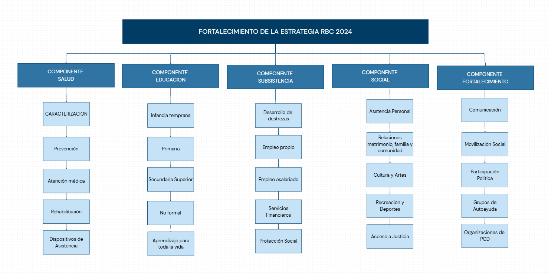

Slide 17
FASES DEL PROCESO DE ELECCIÓN
TRES FASES:
PRIMERA FASE: Convocatoria pública (14 de Julio al 25 de Agosto 2026)
SEGUNDA FASE: Apertura de inscripciones, Verificación de documentos y requisitos habilitantes. (26 de Agosto al 14 de Septiembre de 2026).
TERCERA FASE: Jornada de votación o asamblea de elección (del 06 al 09 de octubre de 2026) – Punto Físico y virtual.
Escrutinios: 13 de octubre de 2026.
Publicación de resultados definitivos: 29 al 30 de octubre de 2026
Publicación de resultados y posesión de los miembros: 09 al 11 Nov de 2026

Slide 18
ARTÍCULO TERCERO: Establecer como calendario electoral 2026 - 2030
ITEM | ACCIONES | FECHA DE INICIO | FECHA FINALIZACION
PRIMERA FASE
1 | Firma y publicación del Decreto de Convocatoria a elecciones del comité municipal de discapacidad - CMD | 13/07/2026 | 17/07/2026
2 | Lanzamiento y Socialización del proceso de elecciones (redes sociales oficiales y medios de comunicación masiva) | 21/07/2026 | 20/08/2026
3 | Asamblea Municipal Informativa 1: (Vincular a Organizaciones Sociales de PcD, JAC, Líderes sociales representativos) | 25/08/2026

Slide 19
ARTÍCULO SEGUNDO: Se elegirán 7 representantes de las diferentes categorías de discapacidad, además de un representante de organizaciones para personas con discapacidad asentados en este municipio, un representante de víctima del conflicto armado con discapacidad, un representante de las poblaciones indígenas, un representante de la población negra, afrocolombiana, raizal y palenquera y un representante de los cuidadores de personas con discapacidad, los cuales tendrán la siguiente composición:
Un representante de las organizaciones de personas con discapacidad física.
Un representante de las organizaciones de personas con discapacidad visual.
Un representante de las organizaciones de personas con discapacidad auditiva.
Un representante de las organizaciones de personas con discapacidad mental psicosocial.
Un representante de las organizaciones de personas con discapacidad intelectual o un representante de las organizaciones de padres de familia de personas con discapacidad intelectual.
Un representante de las organizaciones de personas con discapacidad múltiple.
Un representante de las organizaciones de personas con discapacidad sordo ceguera.
Un representante de las personas jurídicas cuya capacidad de actuación gire en torno a la atención de las personas con discapacidad del municipio correspondiente.

Slide 20
SEGUNDA FASE
Periodo de inscripción de los candidatos y revisión de documentación y de los requisitos de postulación, en medio físico y virtual: Inscripción de Candidatos al Comité Municipal de Discapacidad – CMD: Link: https://forms.gle/Zsb3ZFf4wEcGmXh27
INICIA: 26/08/2026
FINALIZA: 14/09/2026

Slide 21
Requisitos para los Candidatos
Copia de la cédula de ciudadanía o TI (menores 14 a 18 años).
Certificado de discapacidad o copia de la historia clínica, o certificado médico, que describa su discapacidad.
Carta de aval de la organización que representa o carta de intención de postulación como persona natural.
Documento que acredite su residencia en el municipio (SISBEN) y/o Certificado de residencia.
Documento de propuesta de representación ante el Comité de Discapacidad, teniendo en cuenta la Resolución 3317 de 2012.
Foto tipo documento para tarjetón.
Documento que acredita su inscripción en el Registro Único de Víctimas (Aplica únicamente para candidatos de personas con discapacidad víctimas de conflicto armado).

Slide 22
Requisitos para los Candidatos, ARTICULO QUINTO
Tener mínimo 14 años, de acuerdo con lo previsto en la Ley 1885 de 2018. Por lo que deberá adjuntar el documento de identidad en formato PDF.
En el momento de la inscripción, tener domicilio en el municipio. Para esto deberá adjuntar el certificado de residencia no mayor a 2 meses, en formato PDF.
Propuesta o plan de trabajo a seguir en el desempeño de su cargo en beneficio del sector de la discapacidad a representar, propuesta que se convertirá de obligatorio cumplimiento, una vez salga electo(a). La propuesta o Plan de Trabajo será diligenciada en el mismo formulario web de inscripción.
Certificado de discapacidad que acredite a la población al que busca representar. (Conforme a la Resolución 1197 de 2024). En caso de no contar con este certificado, demostrar la discapacidad con la historia clínica que incluya diagnóstico de la discapacidad que representa o cualquier documento soporte expedido por la EPS, deberá adjuntar dicho soporte en formato PDF.

Slide 23
Requisitos para los Candidatos, ARTICULO QUINTO
En caso de que el (la) postulante se encuentre entre los 14 - 17 años deberá adjuntar el consentimiento informado para participar, así como el de uso de imagen por parte de padre, madre, acudiente o cuidador (Este formato lo podrá descargar del formulario web de inscripción, deberá diligenciarlo, firmarlo y adjuntarlo en PDF).
Expresar manifestación voluntaria de presentación de la candidatura. Esta manifestación será diligenciada en el mismo formulario web de inscripción.

Slide 24
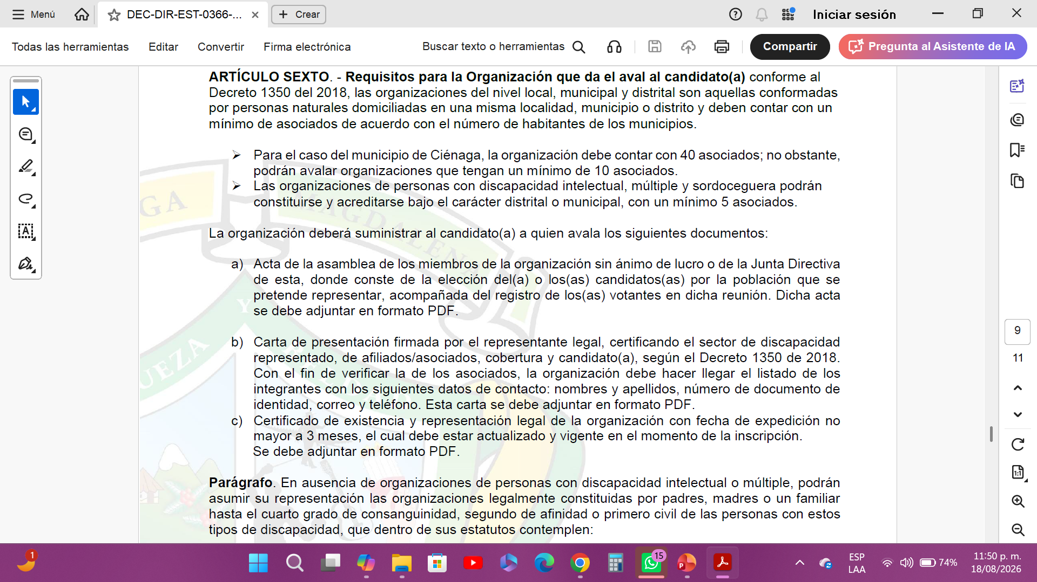

Slide 25
Requisitos para postulación de candidatos de las personas jurídicas cuya capacidad de actuación gira en torno a la atención de las personas con discapacidad.
.
Copia del Registro Único Tributario - RUT
Certificado de existencia y representación legal (cámara de comercio), con vigencia no superior a un año o menos.
Copia de la cédula del representante legal de la organización.
Carta en la que la organización exprese su intención de participar en el Comité Municipal de Discapacidad y las propuestas para su periodo de representación en caso de ser elegido

Slide 26
Requisitos para postulación de candidatos de las personas cuidadoras de las personas con discapacidad.
Ser mayor de 18 años.
Fotocopia de la cédula de ciudadanía.
Fotocopia del certificado de cuidador del MSPS (SISPRO) y/o certificado del SENA.
Carta aval de una organización de personas con discapacidad y cuidadores.
Documento que acredite su residencia en el municipio (SISBEN) y/o Certificado de residencia.

Slide 27
Requisitos para postulación de candidatos de las personas correspondientes a población indígena de las personas con discapacidad
Copia del documento de identificación (TI o CC).
Foto tipo documento para tarjetón.
Pertenencia étnica y territorial: Estar avalado o respaldado por una autoridad tradicional indígena, cabildo o una organización indígena legalmente reconocida y con jurisdicción en el territorio.
Acreditación de discapacidad: Presentar la certificación de discapacidad vigente expedida por el Ministerio de Salud Resolución 1197 de 2024, o en su defecto, la historia clínica avalada por un médico tratante.
Edad mínima: Tener al menos 14 años cumplidos y presentar el documento de identidad Resolución 1197 de 2024.
Residencia: Contar con un certificado de residencia o arraigo en el municipio o localidad correspondiente (con una vigencia no mayor a 2 meses) Resolución 1197 de 2024.
Aval de la organización: Entregar una carta de presentación y aval emitida por la autoridad indígena tradicional, detallando la cobertura y el respaldo a la persona postulada.
Propuesta: Presentar una propuesta de trabajo o plan de acción enfocado en los derechos de las personas con discapacidad dentro de la comunidad indígena y su articulación con la política pública local, teniendo en cuenta la Resolución 3317 de 2012.

Slide 28
Requisitos para postulación de candidatos de las personas correspondientes a población a población negra, afrocolombiana, raizal y palenquera de las personas con discapacidad
Autorreconocimiento y certificación: Pertenecer a la comunidad y contar con el Certificado de Autorreconocimiento emitido por la Dirección de Asuntos para Comunidades Negras del Ministerio del Interior.
Aval organizativo: Estar respaldado formalmente por un consejo comunitario u organización de base inscrita y reconocida por el Registro Público del Ministerio del Interior
Acreditación de la discapacidad: Contar con el certificado de discapacidad vigente expedido por el Ministerio de Salud, o estar inscrito en el Registro para la Localización y Caracterización de Personas con Discapacidad (RLCPD)
Propuesta: Presentar una propuesta de trabajo o plan de acción enfocado en los derechos de las personas con discapacidad dentro de la comunidad indígena y su articulación con la política pública local, teniendo en cuenta la Resolución 3317 de 2012.

Slide 29
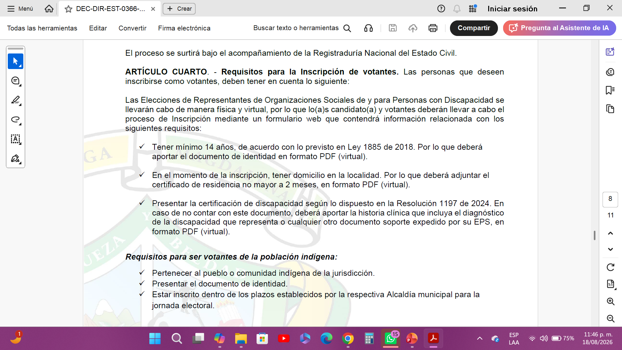
ARTÍCULO CUARTO. - Requisitos para la Inscripción de votantes.

Slide 30
LUGAR DE INSCRIPCION VOTANTES
.
Periodo de inscripción de votantes para elección del Comité Municipal de discapacidad CMD:
Link: https://forms.gle/eJDgV3tV9M2yR86m7
FECHA INICIO: 26/08/2026
FECHA FINAL: 14/09/2026

Slide 31
LUGAR DE INSCRIPCION
Secretaría de Salud y Desarrollo Social – Oficina de Discapacidad
Horario: lunes a viernes 09:00 am a 12:00 m y de 02:00 pm a 04:00 pm

Slide 32
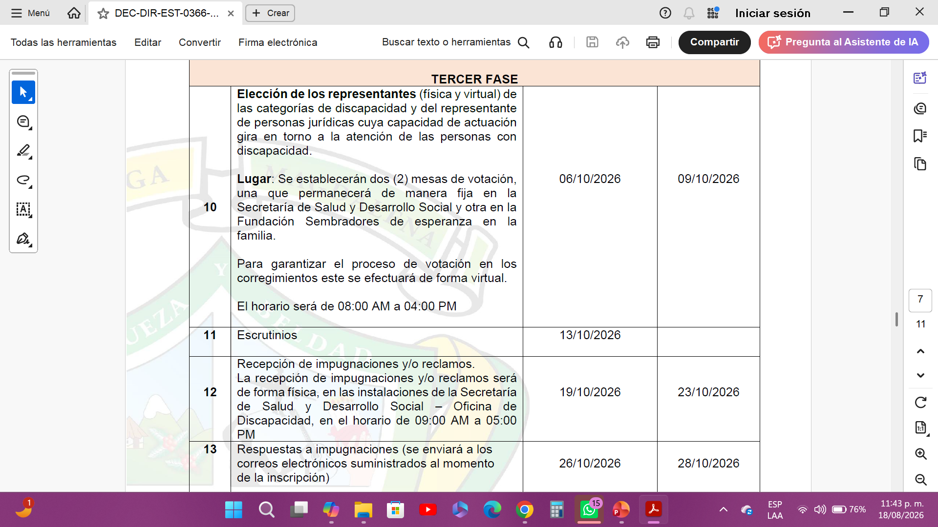

Slide 33
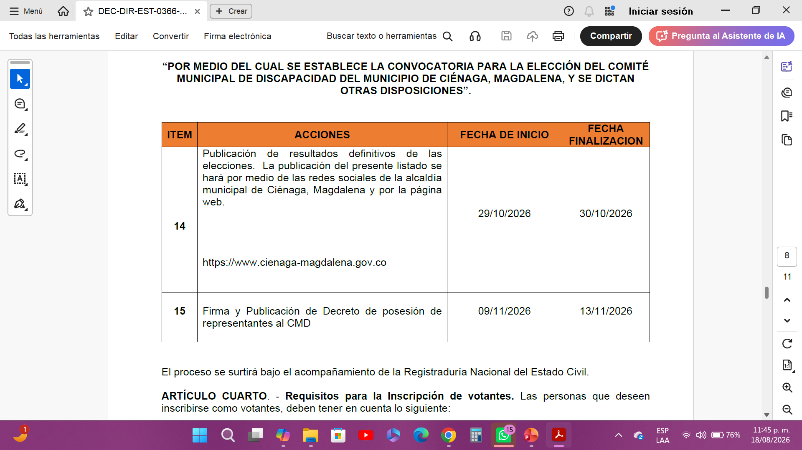

Slide 34
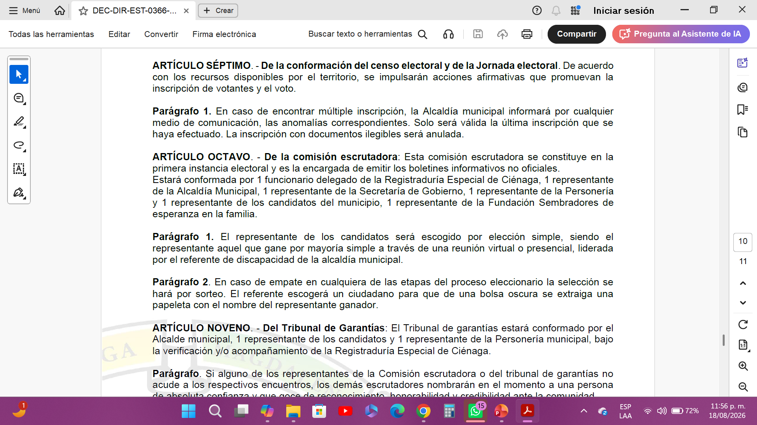

Slide 35
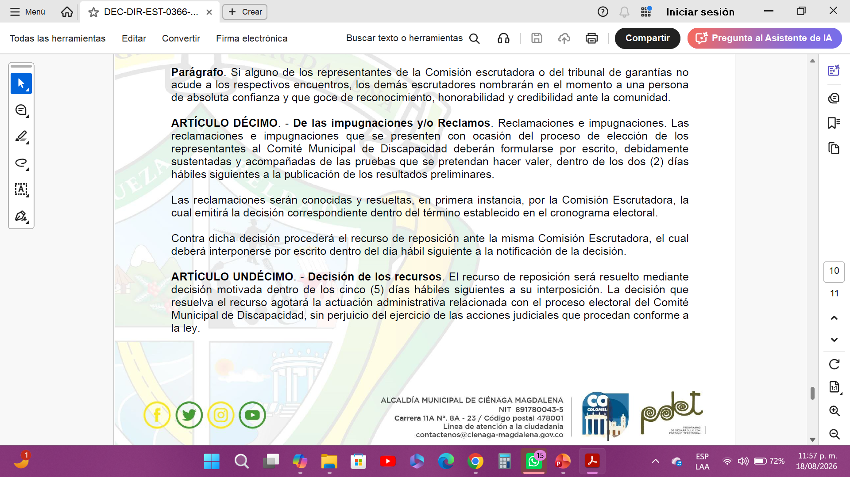

Slide 36
GRACIAS POR SU ATENCION

